Slide 1
SPONDİLARTROPATİLER ve ANKİLOZAN SPONDİLİT
Prof.Dr.Gülay KINIKLI

Slide 2
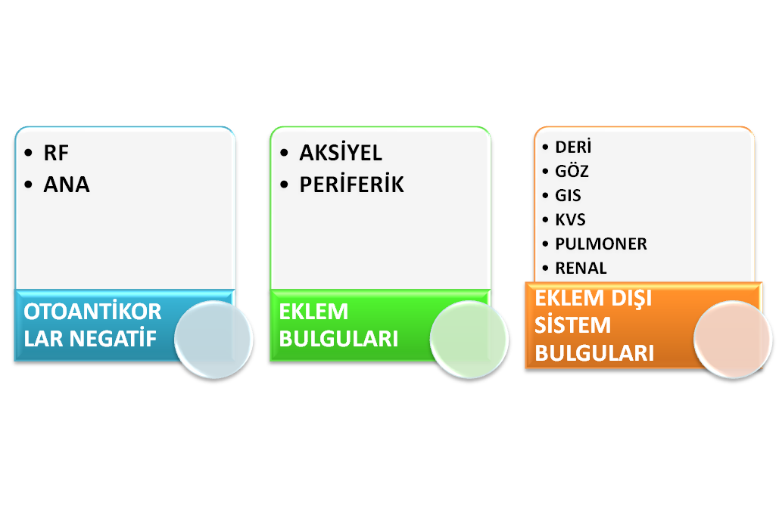
SPONDILARTROPATILER;

Slide 3
SERONEGATİF SPONDİLARTROPATİLER
REAKTIF ARTRIT
ANKILOZAN SPONDILIT
PSÖRIATIK ARTRIT
IBD İLİŞKİLİ ARTRIT
(ENTEROPATİK ARTRİT)
UNDIFFERANSIYE SPONDİLARTRIT

Slide 4
SPA’İN ORTAK BULGULARI
İNFLAMATU-VAR BEL AĞRISI
ENTEZİT
DAKTİLİT
HLA B27 (+)
SAKROİLİİT

Slide 5
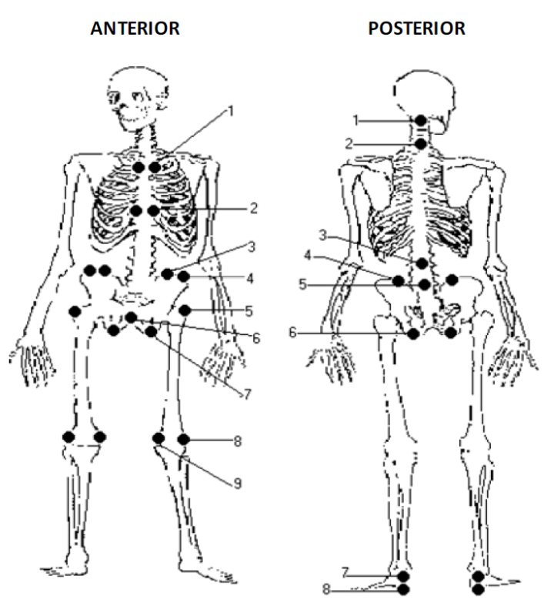
ENTEZİT
TENDON/LİG. KEMİĞE YAPIŞMA YERİNDE İNFLAMASYON
SEMPTOM/BULGU
LOKAL AĞRI
YENİ KEMİK OLUŞUMU
VERTEBRAL LİG. ETKİLENİRSE
SİNDESMOFİT
BAMBU KAMIŞI VERTEBRA GÖRÜNÜMÜ

Slide 7
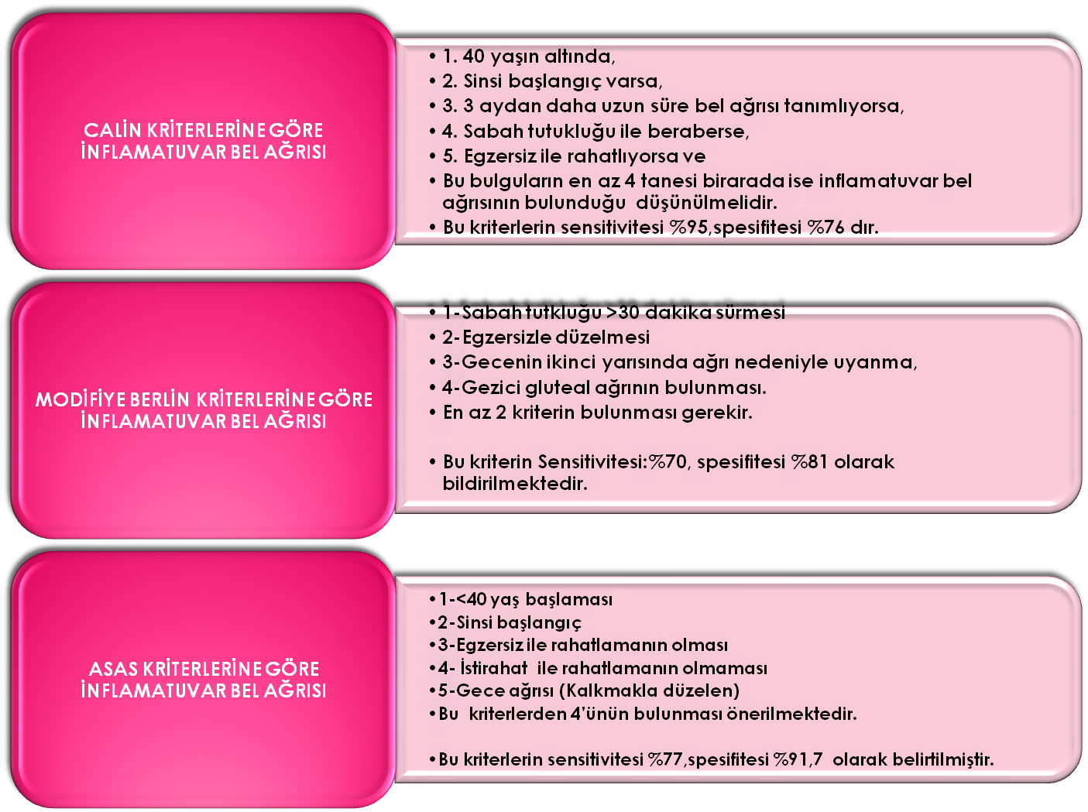
İNFLAMATUVAR BEL AĞRISI:
CALIN KRİTERLERİ
MODİFİYE BERLİN KRİTERLERİ
ASAS KRİTERLERİ

Slide 8
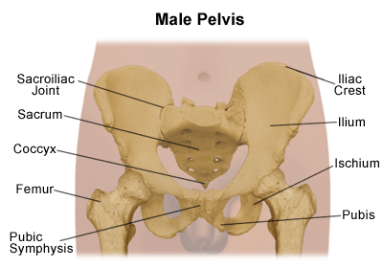
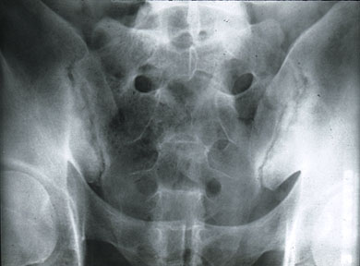
SAKROİLİİT
SIKLIKLA İKİ TARAFLI, SİE’in SİNOVİYUMLA KAPLI 1/3 ALT KISMINDA İNFLAMASYON ( PERİARTİKÜLER OSTEOPENİ VE OSTEİT)
ERKEN DÖNEMDE EKLEM ARALIĞINDA GENİŞLEME VE FLU GÖRÜNÜM
EKLEM ARALAIĞINDA DÜZENSİZLİK, DARALMA, TAM ANKİLOZ
3
2
1

Slide 9
SPA.’de EKLEM DIŞI BULGULAR
ÜVEİT/KONJUNKTİVİT
DERİ BULGULARI
DAKTİLİT
HLA B27 (+)
PSÖRİYAZİS BENZERİ
ÜRETRİT/SERVİSİT

Slide 10
ANKİLOZAN SPONDİLİT

Slide 11
ANKİLOZAN SPONDİLİT
OMURGA ve SİE’LERİ ETKİLEYEN
İNFLAMATUVAR BEL AĞRISI
PERİFERİK EKLEM TUTULUMU
KIS DIŞI TUTULUM
ENTEZİT/SİNDESMOFİT
OMURGADA İLERLEYİCİ ŞEKİL BOZUKLUĞU
KRONİK,İNFLAMATUVAR HASTALIK
SPA’nın PROTOTİP HASTALIĞI

Slide 12
ANKİLOZAN SPONDİLİTİN EPİDEMİYOLOJİSİ
Hastalığın prevalansı ; | genel erişkin toplumlarda %04 ,
 | Eskimolarda ve Norveç’de %1,4 olarak
 | Risk,HLA B27 pozitif olanlarda %1,3 artar.
erkek/kadın oranı | 3/1-: 10/1
Hastalık daha sık olarak | genç erkekleri etkiler.
Pik yaptığı başlangıç yaşı | 2. ve 3. dekatlardır.

Slide 13
ASP. ETYOPATOGENEZİ
GENETİK
HLA B27 (+)
KLEBSİELLA PNÖMONİA
ÇEVRESEL FAKTÖRLER

Slide 14
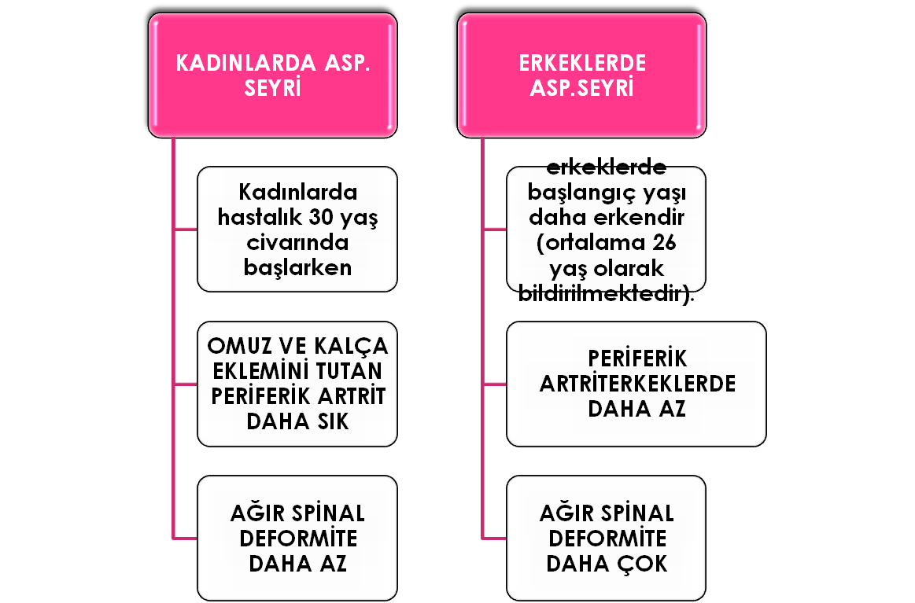

Slide 15
Kadın ve Erkek AS Arasındaki Farklar
 | Erkek | Kadın
HLA B27 | >%90 | >%90
Tanıda gecikme (yıl) | 3 yıl | 10 yıl
İlerleme | +++ | +
Şiddeti | +++ | +
Periferik eklem hastalığı Başlangıç Daha sonra
 | + | ++
 | + | +++
Spinal ankiloz | ++ | +
Boyun yakınması | + | ++
Osteit pubis | + | +++

Slide 16
ASP İÇİN MODİFİYE NEW YORK KRİTERLERİ (1984)
RADYOLOJİK
DİREKT SİE GR.de 2 TARAFLI GRADE 2 Sİİ
DİREKT SİE GR.de TEK TARAFLI GRADE 3-4 Sİİ
KLİNİK
İNFLAMATUVAR BEL AĞRISI
LOMBER OMURGANIN SAGİTAL VE FRONTAL HAREKETLERİNDE KISITLANMA
GÖĞÜS EKSPANSİYONUNUN KISITLANMASI
OLASI ANKİLOZAN SPONDİLİT İÇİN;
ÜÇ KLİNİK KRİTER VARLIĞI VEYA RADYOLOJİK KRİTERLERİN KLİNİK KRİTERLER OLMADAN BULUNMASI GEREKİR.
KESİN ANKİLOZAN SPONDİLİT İÇİN;
RADYOLOJİK BULGU ve HERHANGİ BİR KLİNİK KRİTERİN BULUNMASI,

Slide 17
ASAS EULAR SPA. TANI KRİTERLERİ
Sİİ’in RADYOLOJİK BULGUSU+≥1 KLİNİK BULGU
RADYOLOJİK BULGULAR:
DİREK SİE GR Sİİ veya
HLA B27(+) +≥2 KLİNİK BULGU
KLİNİK BULGULAR
İNFLAMATUVAR BEL AĞRISI
SİE MRG’DE AKTİF İNFLAMASYON
ARTRİT
ENTEZİT
DAKTİLİT
ÜVEİT
PSÖRİYAZİS
CROHN/ÜLSERATİF KOLİT
SPA. AİLE ÖYKÜSÜ
NSAİİ YANIT
CRP YÜKSEKLİĞİ
HLA B27 (+)

Slide 18
KLİNİK BULGULAR
İNFLAMATUVAR BEL AĞRISI
CALIN KRİTERLERİ
MODİFİYE NEW YORK KRİTERLERİ
SABAH KATILIĞI
UZUN İSTİRAHAT SONRASINDA ARTAR
HAREKETLE/SICAK DUŞLA AZALIR
ASAS KRİTERLERİ
EN AZ YARIM SAAT SÜRER
JÜVENİL BAŞLARSA
İŞTAHSIZLIK/
KİLO KAYBI
HALSİZLİK
ATEŞ

Slide 19
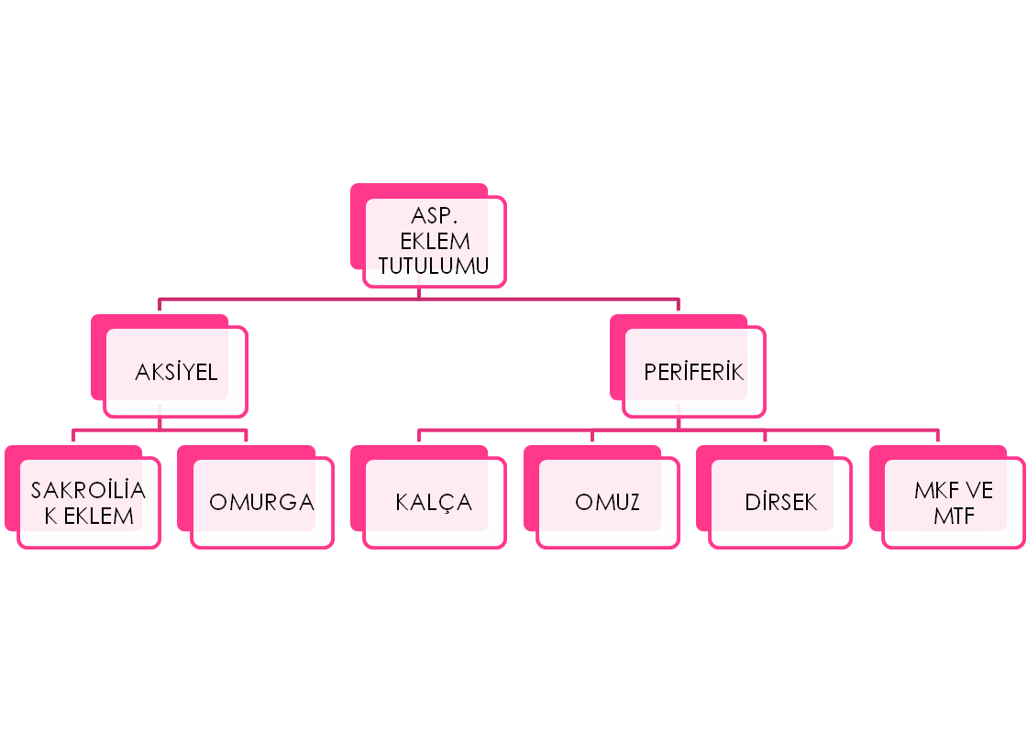
ÖZELLİK:
ASİMETRİK
DAHA ÇOK ALT EKSTREMİTEDE
OLİGOARTİKÜLER

Slide 20
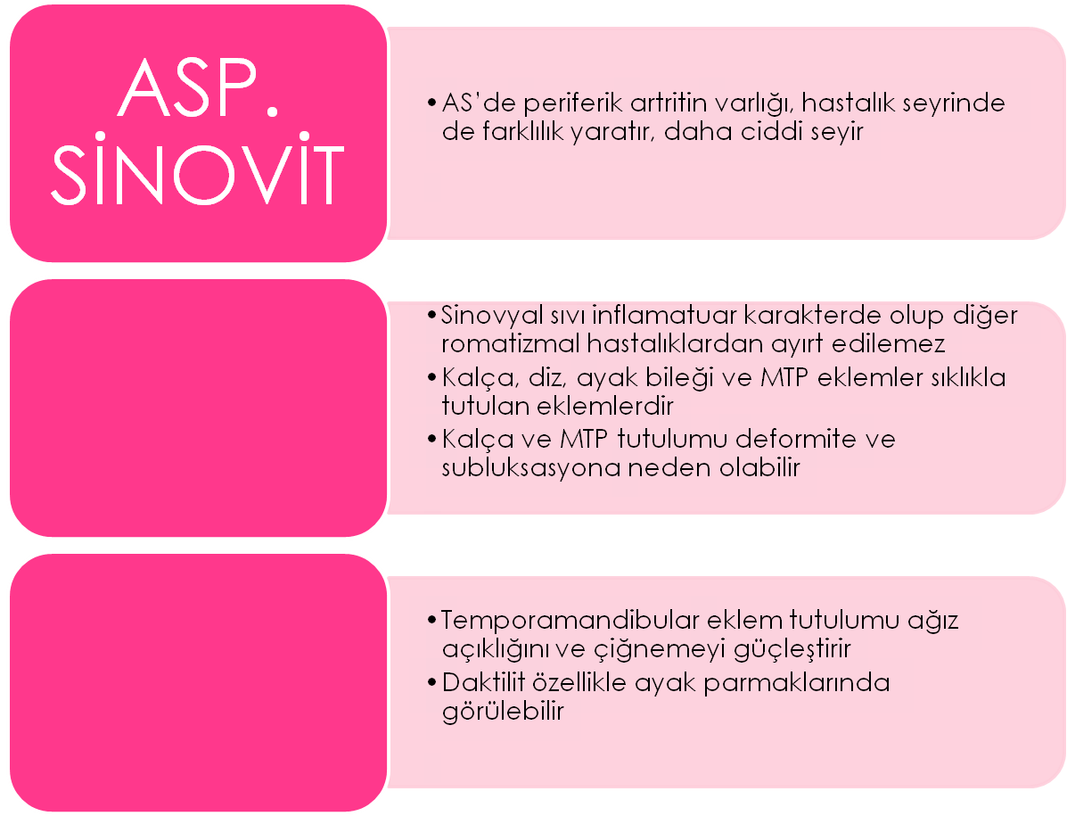
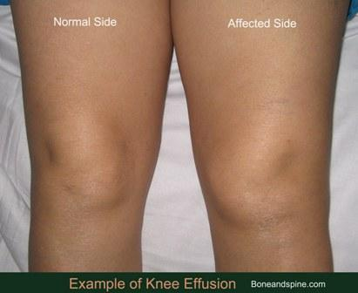
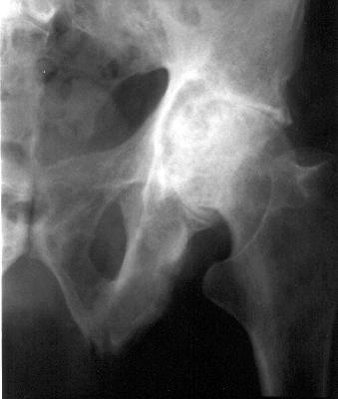

Slide 21
KAS İSKELET SİSTEMİ DIŞINDAKİ TUTULUMLAR
ÜVEİT
PULMONER TUTULUM
KARDİYOVASKÜLER TUTULUM
ÜVEİT
NÖROLOJİK TUTULUM
RENAL ETKİLENME
DERİ BULGULARI

Slide 22
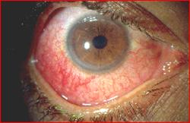
ÜVEİT
EN SIK GÖRÜLEN KIS DIŞI TUTULUM (%25-30)
HLA B27 + OLANLARDA SIK
GENELLİKLE TEK TARAFLI
AKUT BAŞLAR
SEKEL BIRAKMAZ
TEKRARLAR
KIS ÖNCESİNDE OLABİLİR

Slide 23
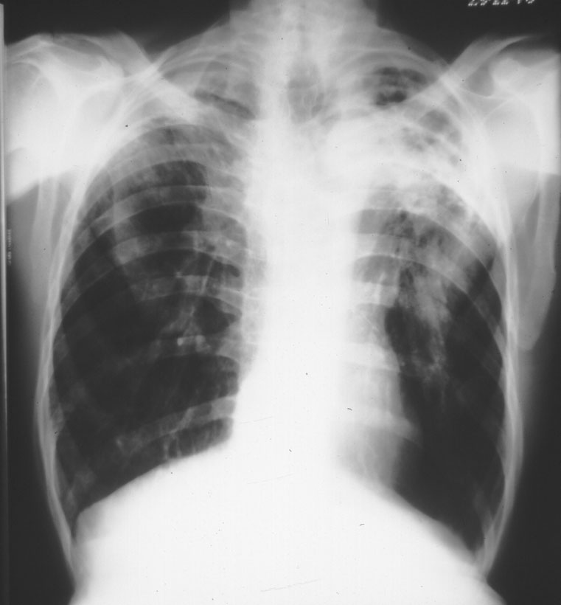
PULMONER TUTULUM
STERNOKALVİKULER/KOSTASTERNAL EKLEMLERİN ETKİLENMESİ
DİAYFRAGMA KOMPANZE EDER
PULMONER FİBVROZİS
ÜST LOBLARDA OLUR
KARIN SOLUNUMU
KAVİTELEŞEBİLİR
FIRSATÇI ENFEKSİYONLARA YATKINLIK
GÖĞÜS EKSPANSİYONU KISITLANIR

Slide 24
KARDİYOVASKÜLER ETKİLENME
HASTALIĞIN SÜRESİ İLE İLİŞKİLİ
AORT KAPAĞINDA FİBROZİS VE AORT YETMEZLİĞİ
A-V NOD ETKİLENMESİ
ARİTMİLER
A-V BLOK
15 YILLIK HASTALARIN%2,7
8 YILLIK HASTALARIN %8,5

Slide 25
NÖROLOJİK ETKİLENME
GEÇ DÖNEMDE
SPİNAL FRAKTÜRLER E BAĞLI KÖK BASISI
ATLANTO OKSİPİTAL SUBLÜKSASYON
KAUDA EKUİNA SENDROMU
-MESANE VE REKTUM SFİNKTER YETMEZLİĞİ

Slide 26
KLİNİK DEĞERLENDİRME
ANAMNEZ
FİZİK MUAYENE
İNFLAMATUVAR BEL AĞRISI
PERİFERİK ARTRİT
ENTESOPATİ
GÖĞÜS EKSPANSİYONU
SCHOBER/MODİFİYE SCHOBER
OKSİPUT-DUVAR MESAFESİ
VERTEBRANIN HER YÖNE HAREKETLERİNİN DEĞERLENDİRİLMESİ
SİE MUAYENESİ
ENTESİS BÖLGELERİNİN HASSASİYETİ
KIS DIŞI BULGULAR
LATERAL FLEKSİYON

Slide 28
SİE DİREKT X RAY
SENSİTİVİTESİ %10
EROZYON/KENAR DÜZENSİZLİĞİ
SİE BT
HASTALIK AKTİVİTESİ İLE İLİŞKİLİ BULGULAR YOK
SİE MR
SENSİTİVİTESİ %95
AKTİF İNFLAMASYONU GÖSTERİR
SİE SC.
İLİAK VE SAKRAK KANATLARDA SKLEROZ
FÜZYON
HASTALIĞIN TAKİBİNDE KULLANILMAZ
SENSİTİVİTESİ %48
SEKEL BULGULAR

Slide 29
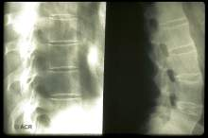
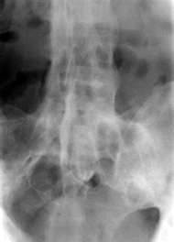
VERTEBRANIN X RAY GÖRÜNTÜSÜ
COR. VERTEBRALARDAKİ PERİOSTİTE BAĞLI KARELEŞME
COR. VERTEBRALARIN KENARINDA, ETRAFI SKLEROTİK EROZYONLAR
SİNDESMOFİTLERE BAĞLI BAMBU KAMIŞI VERTEBRA

Slide 30
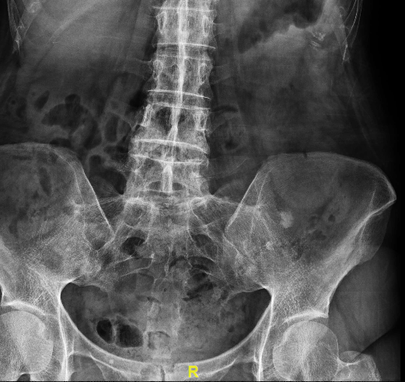
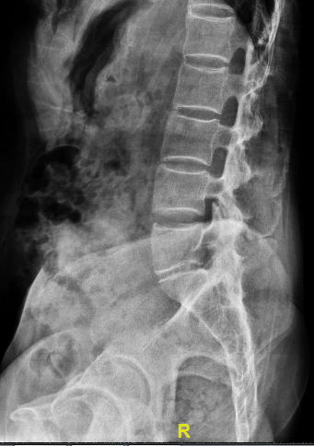
B.Ö. 00765854

Slide 31
LABORATUVAR BULGULARI
HEMOGRAM:
SEROLOJİK BULGULAR
HLA B27 HASTALARIN %95-98’İNDE (+)
SAĞLIKLI TOPLUMDA %7 (+)
HAFİF ŞİDDETTE NORMOKROM NORMOSİTER ANEMİ OLABİLİR
LÖKOPENİ/LÖKOSİTOZ BEKLENMEZ
TROMBOSİTOPENİ/TROMBOSİTOZ BEKLENMEZ
OTOANTİKORLAR NEGATİF
AKUT FAZ YANITI
HASTALIK AKTİVİTESİ İLE İLİŞKİLİ DEĞİL. ( ESH ARTABİLİR)

Slide 32
TEDAVİ HEDEFLERİ
AĞRININ KONTROLÜ
OMURGANIN HAREKETLERİNİN KORUNMASI
OMURGADA ŞEKİL BOZUKLUĞU OLUŞMASININ ENGELLENMESİ
İNFLAMASYONUN BASKI ALTINA ALINMASI
SEKONDER AMİLOİDOZ GELİŞİMİNİN ENGELLENMESİ
PULMONER TUTULUMUN ENGELLENMESİ
KARDİYAK TUTULUMUN ENGELLENMESİ

Slide 33
TEDAVİ İLKELERİ
FİZİK TEDAVİ
YÜZME,
YOGO
GEREKEN UYGULAMALAR
İLAÇ TEDAVİSİ
SİSTEMİK KS KULLANILMAZ
CERRAHİ
HASTANIN EĞİTİMİ
KRONİK HASTALIK
POSTÜR EĞİTİMİ
LOKAL KS ENJEKSİYONLARI

Slide 34
İLAÇ TEDAVİSİ
KLASİK DMARD
BİYOLOJİK DMARD
SULFOSALAZİN
PERİFERİK EKLEM TUTULUMUNDA ETKİLİ
AKSİYEL TUTULUMDA KANIT YOK ???
METOTREKSAT
PLASEBODAN FARKLI DEĞİKL
İNFLİKSİMAB
ADALİMUMAB
GOLİMUMAB
ETANERSEPT

Slide 35
PROGNOZ
Semptomlar Sürekli Veya Aralıklı Olarak Yıllarca Devam Edebilir. Bazı Ağır Vakalarda, Aksiyal Ve Periferik Eklemlerde Füzyon Gelişmesine Neden Olabilir.
Aort Yetmezliği,
Amiloidoza Bağlı Kronik Böbrek Yetmezliği,
Atlanto-aksiyal Subluksasyon Ve
Medulla Spinalis Basısı…… Ölüm Nedenleridir.
Kötü Prognoz:
ESR>30mm/Sa,
Kalça Artriti,
Bel Omurlarında Hareket Kısıtlılığı,
Oligoartrit,
16 Yaşından Önce Başlaması;( 3 Kriterin Varlığı )

